Slide 1
NPI Presentación práctica 1 Movimiento 15
Julio Rodríguez Martínez

Slide 2
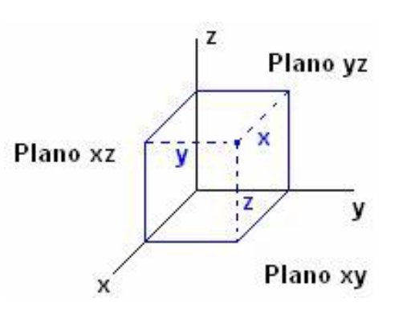
Movimiento 15
En pie con pierna derecha hacia atrás (plano -XZ) y brazos en cruz. El ángulo de la pierna debe ser un parámetro de entrada.

Slide 3
Resolución propuesta Para el movimiento
Este movimiento se puede subdivir en dos movimientos.
1. Poner los brazos en cruz
2. Doblar la pierna izquierda hacia atrás con un ángulo proporcionado
La solución concitara en que se den esas dos condiciones en un momento concreto

Slide 4
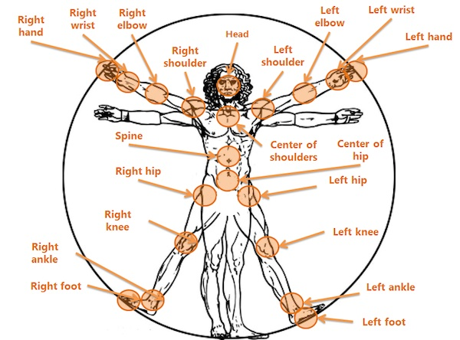
Resolución propuesta para detectar los brazos en cruz.

Slide 5
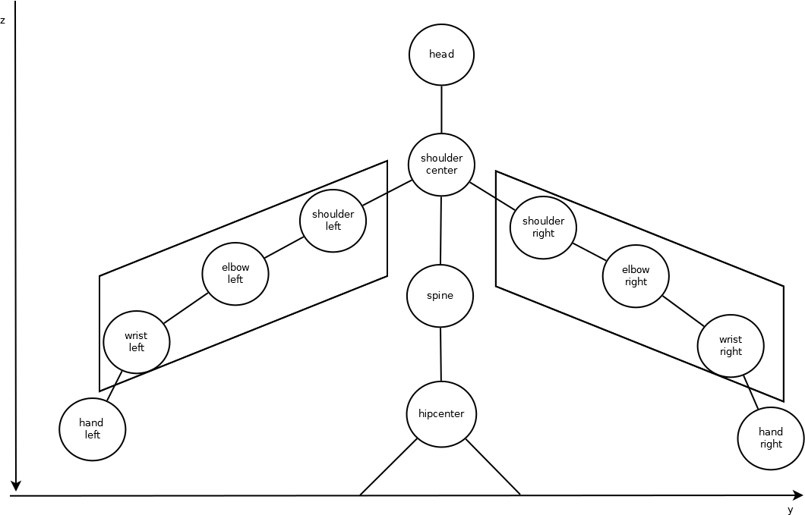
Resolución propuesta para detectar los brazos en cruz (II)
Teniendo en cuenta los punto marcados tomando como referencia los puntos shoulder. Comprobar que los elbow y wrist estan en la misma posición y con un margen de error del 5%

Slide 6
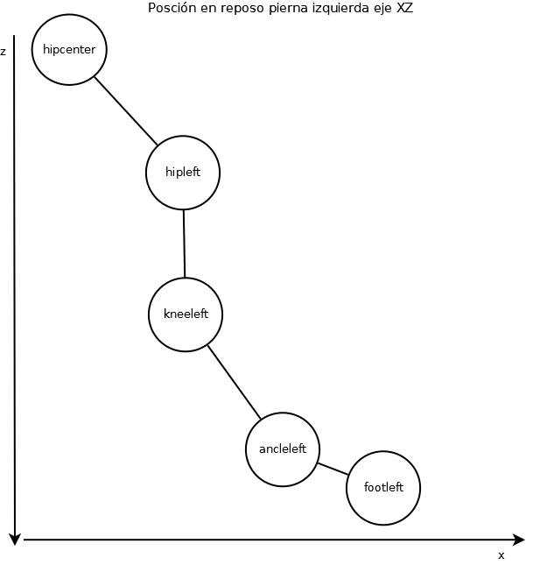
Resolución propuesta para detectar La Flexión de la pierna izquierda hacia atrás con un ángulo proporcionado

Slide 7
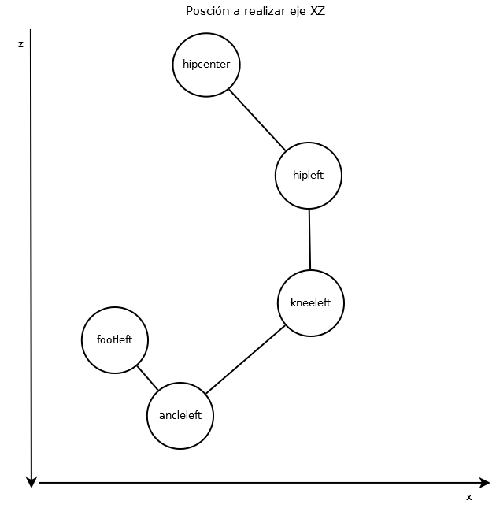
Resolución propuesta para detectar La Flexión de la pierna izquierda hacia atrás con un ángulo proporcionado (II)

Slide 8
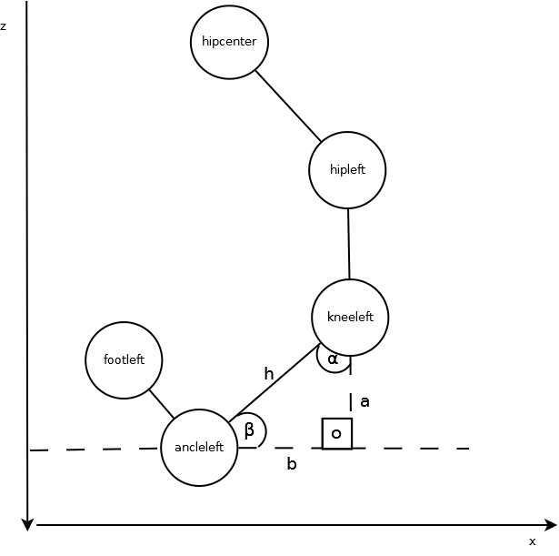
Resolución propuesta para detectar La Flexión de la pierna izquierda hacia atrás con un ángulo proporcionado (III)

Slide 9
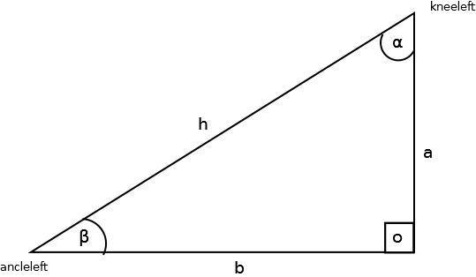
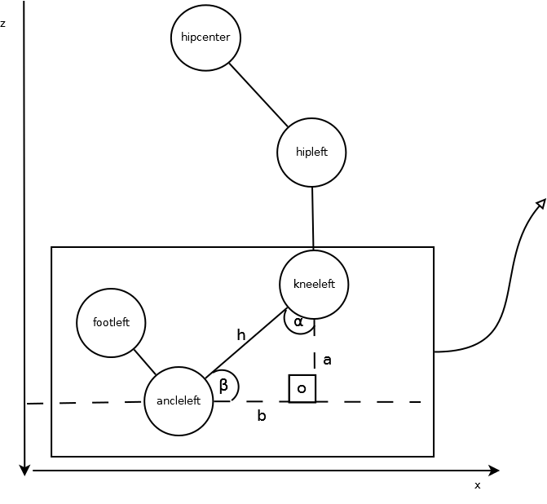
Resolución propuesta para detectar La Flexión de la pierna izquierda hacia atrás con un ángulo proporcionado (IV)
Calculamos el Angulo β.
α + β + ο = 180º.
α es el ángulo que nos dan.

Slide 10
Resolución propuesta para detectar La Flexión de la pierna izquierda hacia atrás con un ángulo proporcionado (V)
Calculamos a o cateto opuesto.
a=sen β * h
Calculado a podemos saber cuanto sube el pie. Según el ángulo dado.

Slide 11
Problemas encontrados
El plano espacial no es el que sale en el guión de prácticas.
Con respecto a la parte de brazos cruzados.
Considero que debería de darse un poco más de error ya que la detección no es demasiado fina.
Con respecto a la parte de pie hacia atrás
No puedo decir aún mucho sobre la implementación pero considero que será un poco delicada y no estoy seguro al 100% de que la solución que propongo llegue a funcionar correctamente.

Slide 12
Créditos
Julio Rodríguez Martínez http://vidaencuadro.blogspot.com.es/ @jick_el_anime jick.el.anime@gmail.com https://github.com/Jick9536

